Slide 1
네트워크

Slide 2
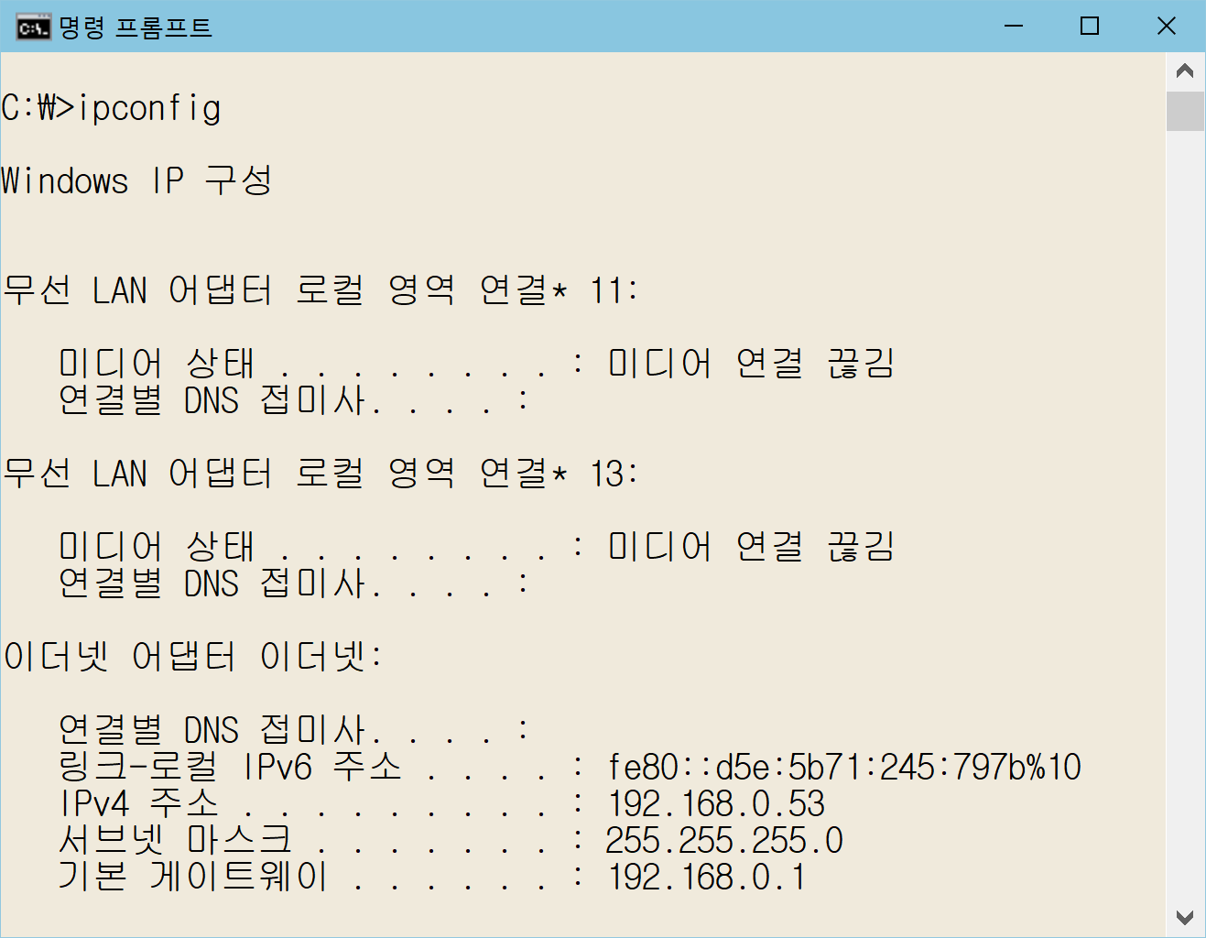
내 컴퓨터의 IP 주소 확인하기
내 컴퓨터의 윈도우에서 명령창을 열어 ipconfig 명령 수행

Slide 3
IP 주소
0~255사이의 숫자 4개가 . 을 이용해서 연결(IPv4)
IP주소는 마치 전화번호나 집주소와 같아 이 주소를 통해 네트워크에 연결된 장치를 식별
www.naver.com과 같은 문자로된 주소를 입력하면 DNS서버에 의해 숫자로 구성된 IP로 자동 변환
현재 32비트 IP주소의 고갈로 128비트(IPv6) 이 점점 사용되는 추세

Slide 4
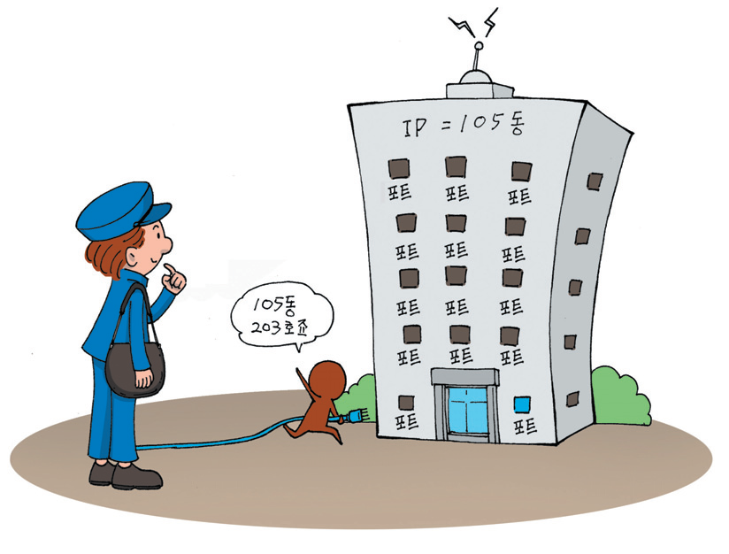
포트
포트
통신하는 프로그램 간에 가상의 연결단 포트 생성
IP 주소는 네트워크 상의 컴퓨터 또는 시스템을 식별하는 주소
포트 번호를 이용하여 통신할 응용프로그램 식별
모든 응용프로그램은 하나 이상의 포트 생성 가능
포트를 이용하여 상대방 응용프로그램과 데이터 교환
잘 알려진 포트(well-known ports)
시스템이 사용하는 포트 번호
잘 알려진 응용프로그램에서 사용하는 포트 번호
0부터 1023 사이의 포트 번호
ex) SSH 23, HTTP 80, FTP 21
잘 알려진 포트 번호는
개발자가 사용하지 않는 것이 좋음
충돌 가능성 있음
Notes:
ip 주소는 네트워크 상에 있는 한 컴퓨터를 유일하게 식별한다.
여러 응용프로그램이 네트워크를 사용하고 있기 때문에
ip 주소만 가지고는 통신하고자 하는 응용프로그램을 식별 할 수 없다.
이를 위해 한 컴퓨터 내의 각 응용프로그램은 통신을 위해 가상의 연결단인 포트를 생성하고 이 포트번호로 상대방이 자신을 식별하게 한다.
ip주소는 아파트의 동 번호와 같고, 포트 번호는 그 동에 있는 호 번호에 비유
따라서 통신을 수행하는 모든 응용프로그램은 ip주소와 포트를 이용하여 상대편 통신 프로그램을 인지하며 데이터를 교환
포트 번호는 개발자가 임의로 선택하여 사용가능
기존 응용프로그램에서 사용하는 포트번호나 시스템의 포트번호는 피하는 것이 좋다.

Slide 5
포트를 이용한 통신
컴퓨터1(IP: 203.1.1.110)
컴퓨터1(IP: 113.67.23.120)
포트
…….
포트
응용프로그램 1
1
1
응용프로그램 1
인터넷
응용프로그램 2
2
2
응용프로그램 2
응용프로그램 3
3
3
응용프로그램 3

Slide 6
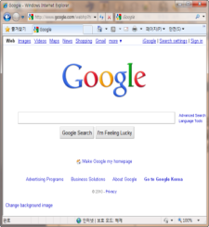
소켓 프로그래밍
소켓 (socket)
TCP/IP 네트워크를 이용하여 쉽게 통신 프로그램을 작성하도록 지원하는 기반 기술
소켓
두 응용프로그램 간의 양방향 통신 링크의 한쪽 끝 단
소켓끼리 데이터를 주고받음
소켓은 특정 IP 포트 번호와 결합
자바로 소켓 통신할 수 있는 라이브러리 지원
소켓 종류 : 서버 소켓과 클라이언트 소켓
웹 브라우저
포트
인터넷
소켓
소켓
80
웹
서
버
포트
4289

Slide 7
소켓을 이용한 웹 서버와 클라이언트 사이의 통신 사례
웹 브라우저
클라이언트
소켓
클라이언트
소켓
포트
4289
프로그램
포트
프로그램
…….
인터넷
80
…….
웹 브라우저
포트
웹서버
4300
서버소켓
클라이언트
소켓
운영체제
Notes:
서버 소켓은 서버 응용프로그램이 사용자의 접속을 기다리는 목적으로만 사용
클라이언트 응용프로개름에서는 클라이언트 소켓을 이용하여 서버에 접속
서버 소켓은 클라이언트가 접속해오면, 클라이언트 소켓을 추가로 만들어 상대 클라이언트와 통신하게 한다.

Slide 8
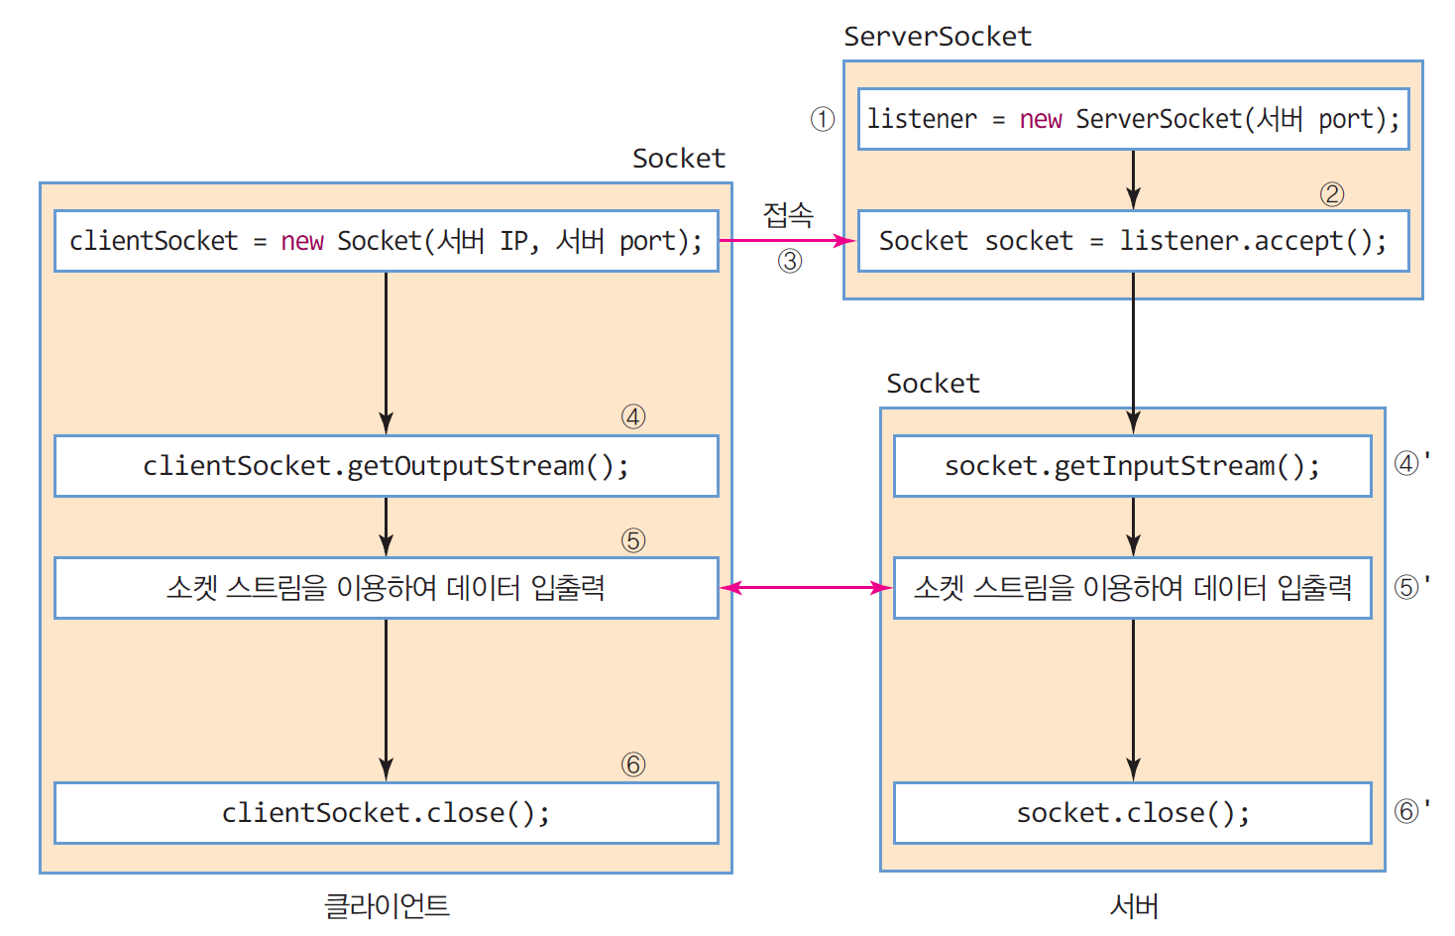
소켓을 이용한 서버 클라이언트 통신 프로그램의 전형적인 구조
Notes:
서버 응용프로그램은 ServerSocket 클래스를 이용하여 서버 소켓객체를 생성하고(new ServerSocket(서버port))클라이언트의 접속을 받기 위해 기다린다. (2)
서버 소켓을 생성할 때 포트번호를 주어 해당 포트로 접속해 오는 클라이언트 기다리게 한다.
2. 클라이언트 응용프로개름은 Socket 클래스를 이용하여 클라이언트 소켓 객체를 생성하고 (new Socket(서버 IP, 서버 port)) 서버에 접속을 시도한다(3) 소켓 객체를 생성할 때 접속할 서버 소켓의 ip주소와 포트번호를 지정
3. 서버는 클라이언트로부터 접속 요청을 받으면, accept()메소드에서 접속된 클라이언트와 통신하도록 전용 클라이언트 소켓을 따로 생성
4. 서버와 클라이언트 모두 소켓으로 부터 입출력 스트림을 얻어내고 데이터를 주고 받을 준비를 한다 (4 4`)
5. 서버에 생성된 클라이언트 전용 소켓과 클라이언트의 소켓이 상호 연결된 채 스트림을 이용하여 양방향으로 데이터를 주고 받는다. (5 5`)
6. 서버는 클라이언트가 접속해 올 때마다 ccept()메소드에서 따로 전용 클라이언트 소켓을 생성하여 클라이언트와 통신하도록 한다. 통신이 끝나면 소켓을 닫는다

Slide 9
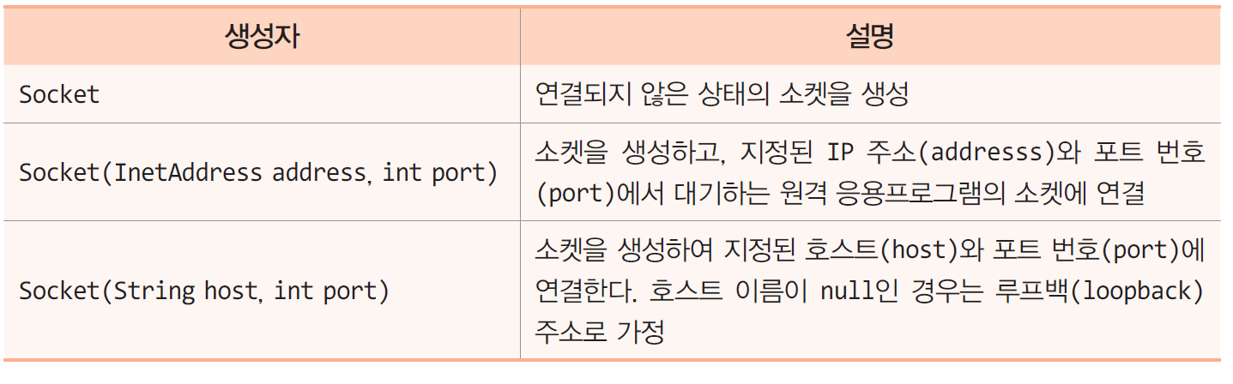
Socket 클래스, 클라이언트 소켓
Socket 클래스
클라이언트 소켓에 사용되는 클래스
java.net 패키지에 포함
생성자

Slide 10
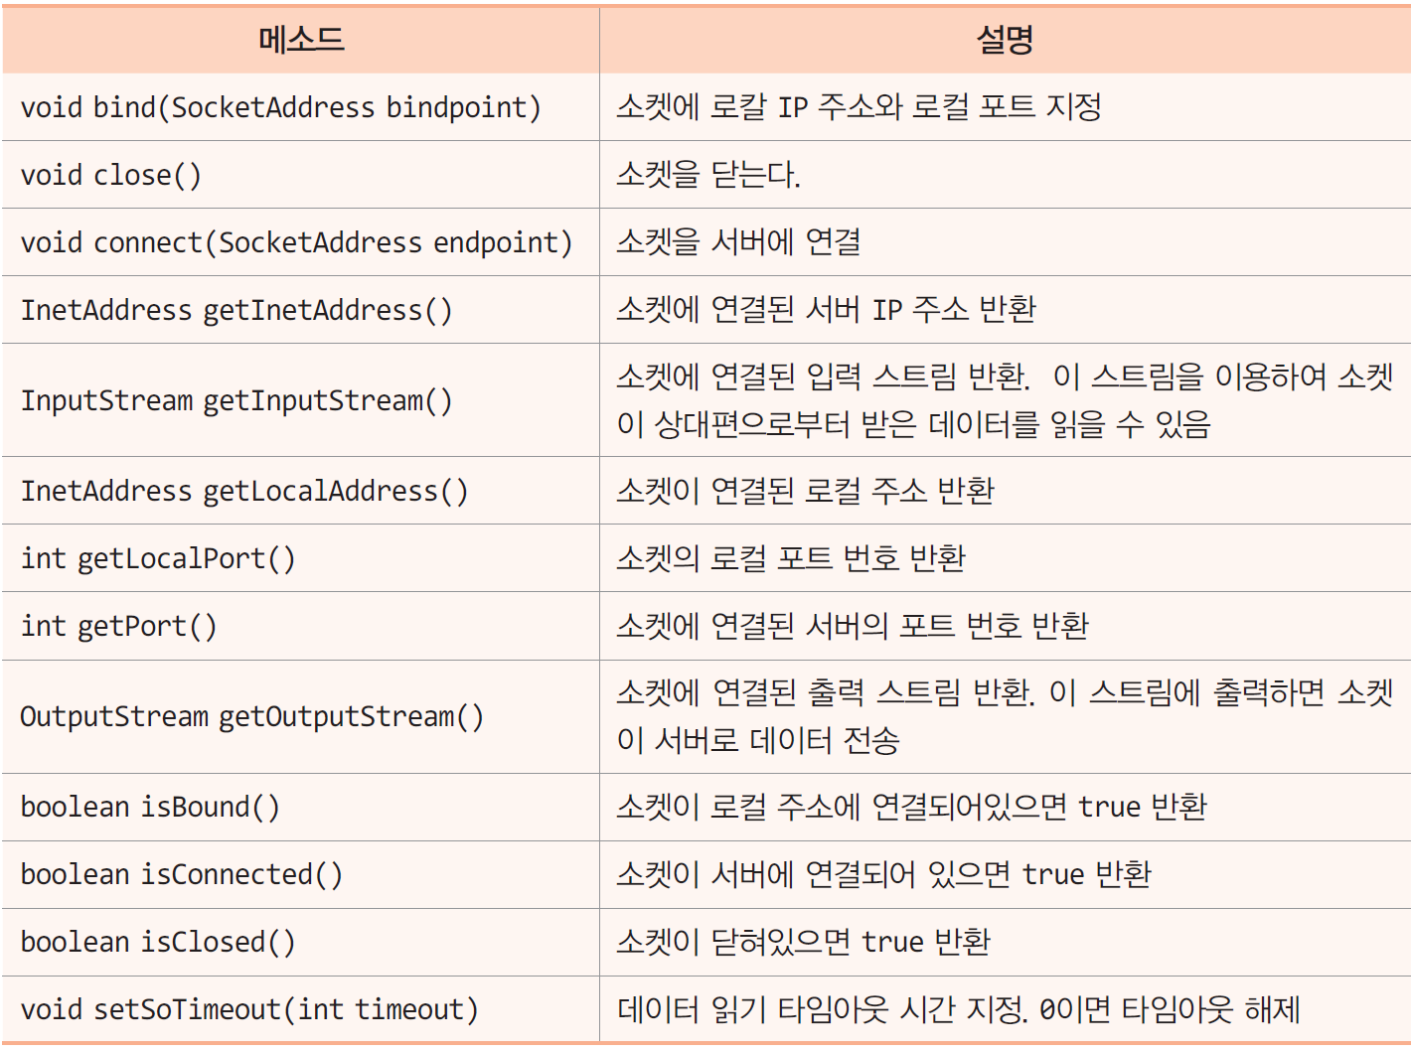
Socket 클래스의 메소드

Slide 11
클라이언트에서 소켓으로 서버에 접속하는 코드
Socket clientSocket = new Socket("128.12.1.1", 5550);
클라이언트 소켓 생성
및 서버에 접속
Socket 객체의 생성되면 곧 바로 128.12.1.1의 주소의 5550포트에 자동 접속
소켓으로부터 데이터를 전송할 입출력 스트림 생성
서버로 데이터 전송
flush()를 호출하면 스트림 속에
데이터를 남기지 않고 모두 전송
서버로부터 데이터 수신
네트워크 접속 종료
BufferedReader in = new BufferedReader(
new InputStreamReader(clientSocket.getInputStream()));
BufferedWriter out = new BufferedWriter(
new OutputStreamWriter(clientSocket.getOutputStream()));
out.write("hello"+"\n");
out.flush();
String line = in.readline();
//서버로부터 한 행의 문자열 수신
clientSocket.close();

Slide 12
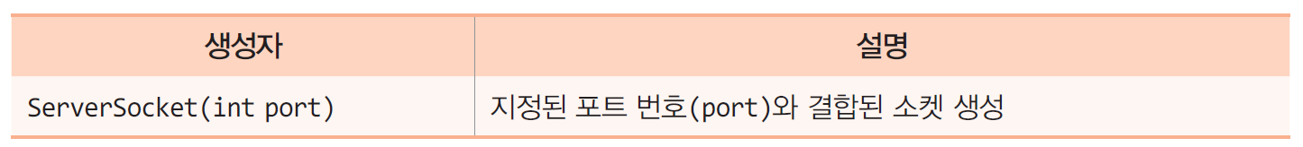
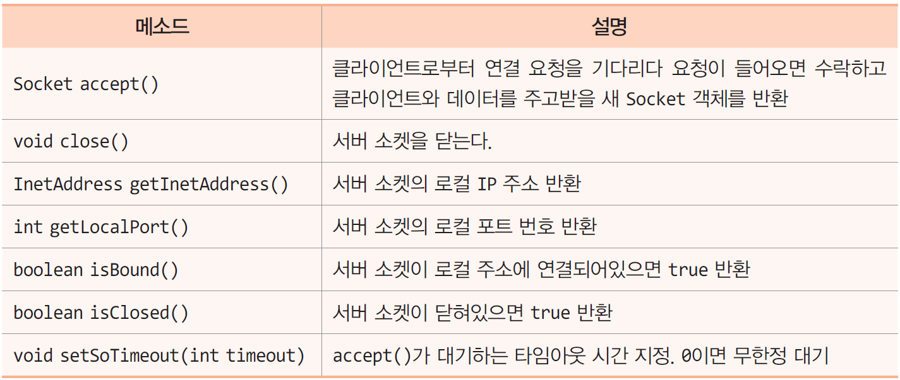
ServerSocket 클래스, 서버 소켓
ServerSocket 클래스
서버 소켓에 사용되는 클래스, java.net 패키지에 포함
생성자
메소드

Slide 13
서버에 클라이언트가 연결되는 과정
서버는 서버 소켓으로 들어오는 연결 요청을 기다림(listen)
클라이언트가 서버에게 연결 요청
서버가 연결 요청 수락(accept)
새로운 클라이언트 소켓을 만들어 클라이언트와 통신하게 함
그리고 다시 다른 클라이언트의 연결을 기다림
서버
포트
listen
서버
포트
listen
포트
클라이언트1
연결 요청
서버
포트
포트
클라이언트2
listen
다른 클라이언트
로부터 연결 요청
클라이언트
포트
클라이언트1
연결

Slide 14
서버가 클라이언트와 통신하는 과정
서버 소켓 생성
서버는 접속을 기다리는 포트로
5550 선택
클라이언트로부터 접속 기다림
accept() 메소드는 연결 요청이 오면 새로운 Socket 객체 반환
접속 후 새로 만들어진 Socket 객체를 통해 클라이언트와 통신
네트워크 입출력 스트림 생성
Socket 객체의 getInputStream()과 getOutputStream() 메소드를 이용하여 입출력 데이터 스트림 생성
ServerSocket serverSocket = new ServerSocket(5550);
Socket socket = serverSocket.accept();
BufferedReader in = new BufferedReader(
new InputStreamReader(socket.getInputStream()));
BufferedWriter out = new BufferedWriter(
new OutputStreamWriter(socket.getOutputStream()));

Slide 15
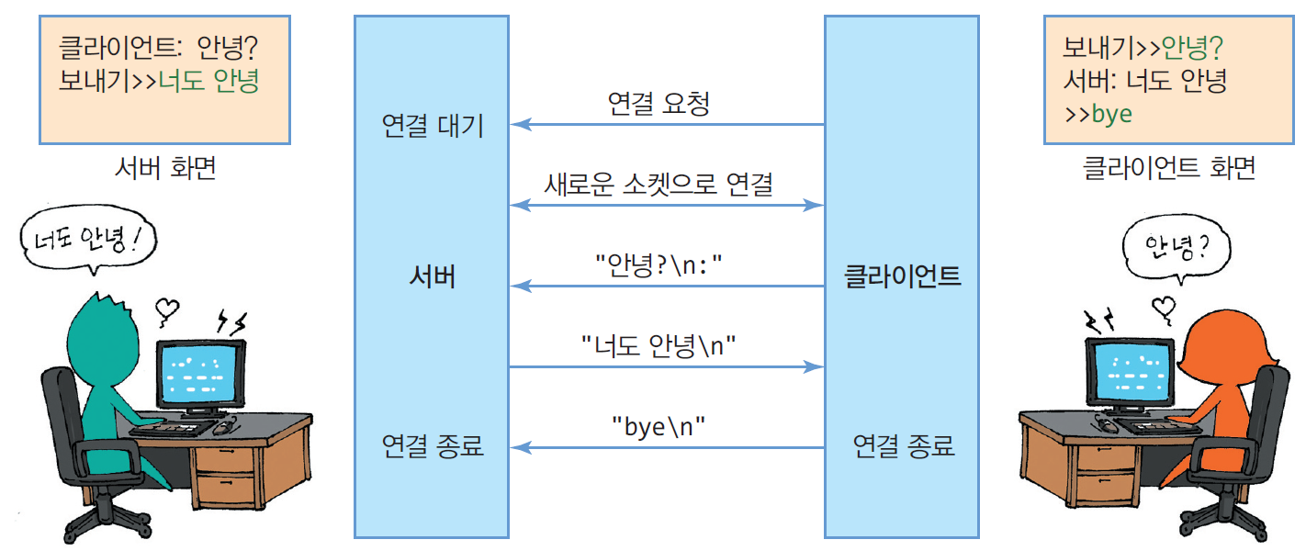
소켓을 이용한 서버/클라이언트 채팅 예제
간단한 채팅 프로그램
서버와 클라이언트가 1:1로 채팅
클라이언트와 서버가 서로 한번씩 번갈아 가면서 문자열 전송
문자열 끝에 "\n"을 덧붙여 보내고 라인 단위로 수신
클라이언트가 bye를 보내면 프로그램 종료

Slide 16
서버 프로그램 ServerEx.java
import java.io.*;
import java.net.*;
import java.util.*;
public class ServerEx {
public static void main(String[] args) {
BufferedReader in = null;
BufferedWriter out = null;
ServerSocket listener = null;
Socket socket = null;
Scanner scanner = new Scanner(System.in); // 키보드에서 읽을 scanner 객체 생성
try {
listener = new ServerSocket(9999); // 서버 소켓 생성
System.out.println("연결을 기다리고 있습니다.....");
socket = listener.accept(); // 클라이언트로부터 연결 요청 대기
System.out.println("연결되었습니다.");
in = new BufferedReader(new InputStreamReader(socket.getInputStream()));
out = new BufferedWriter(new OutputStreamWriter(socket.getOutputStream()));
while (true) {
String inputMessage = in.readLine(); // 클라이언트로부터 한 행 읽기
if (inputMessage.equalsIgnoreCase("bye")) {
System.out.println("클라이언트에서 bye로 연결을 종료하였음");
break; // "bye"를 받으면 연결 종료
}
System.out.println("클라이언트: " + inputMessage);
System.out.print("보내기>>"); // 프롬프트
String outputMessage = scanner.nextLine(); // 키보드에서 한 행 읽기
out.write(outputMessage + "\n"); // 키보드에서 읽은 문자열 전송
out.flush(); // out의 스트림 버퍼에 있는 모든 문자열 전송
}
} catch (IOException e) { System.out.println(e.getMessage());
} finally {
try {
scanner.close(); // scanner 닫기
socket.close(); // 통신용 소켓 닫기
listener.close(); // 서버 소켓 닫기
} catch (IOException e) { System.out.println("클라이언트와 채팅 중 오류가 발생했습니다."); }
}
}
}

Slide 17
클라이언트 프로그램 ClientEx.java
import java.io.*;
import java.net.*;
import java.util.*;
public class ClientEx {
public static void main(String[] args) {
BufferedReader in = null;
BufferedWriter out = null;
Socket socket = null;
Scanner scanner = new Scanner(System.in); // 키보드에서 읽을 scanner 객체 생성
try {
socket = new Socket("localhost", 9999); // 클라이언트 소켓 생성. 서버에 연결
in = new BufferedReader(new InputStreamReader(socket.getInputStream()));
out = new BufferedWriter(new OutputStreamWriter(socket.getOutputStream()));
while (true) {
System.out.print("보내기>>"); // 프롬프트
String outputMessage = scanner.nextLine(); // 키보드에서 한 행 읽기
if (outputMessage.equalsIgnoreCase("bye")) {
out.write(outputMessage+"\n"); // "bye" 문자열 전송
out.flush();
break; // 사용자가 "bye"를 입력한 경우 서버로 전송 후 실행 종료
}
out.write(outputMessage + "\n"); // 키보드에서 읽은 문자열 전송
out.flush(); // out의 스트림 버퍼에 있는 모든 문자열 전송
String inputMessage = in.readLine(); // 서버로부터 한 행 수신
System.out.println("서버: " + inputMessage);
}
} catch (IOException e) {
System.out.println(e.getMessage());
} finally {
try {
scanner.close();
if(socket != null) socket.close(); // 클라이언트 소켓 닫기
} catch (IOException e) {
System.out.println("서버와 채팅 중 오류가 발생했습니다.");
}
}
}
}

Slide 18
수식 계산 서버-클라이언트 만들기 실습
문제 개요
서버 클라이언트는 1:1 통신
서버를 먼저 실행시키고 클라이언트를 실행시켜 서버에 접속
클라이언트는 사용자로부터 수식을 입력 받아 서버로 전송
연산자는 +, -, *의 3가지만 허용하고 정수 연산만 가능
서버가 식을 받으면 식을 서버의 화면에 출력하고, 계산하여 결과를 클라이언트로 전송
클라이언트는 서버로부터 받은 답을 화면에 출력
클라이언트와 서버는 전송할 데이터를 문자열로 만들고 "\n"을 덧붙여 전송하며, 라인 단위로 송수신
클라이언트가 "bye"를 보내면 양쪽 모두 종료

Slide 19
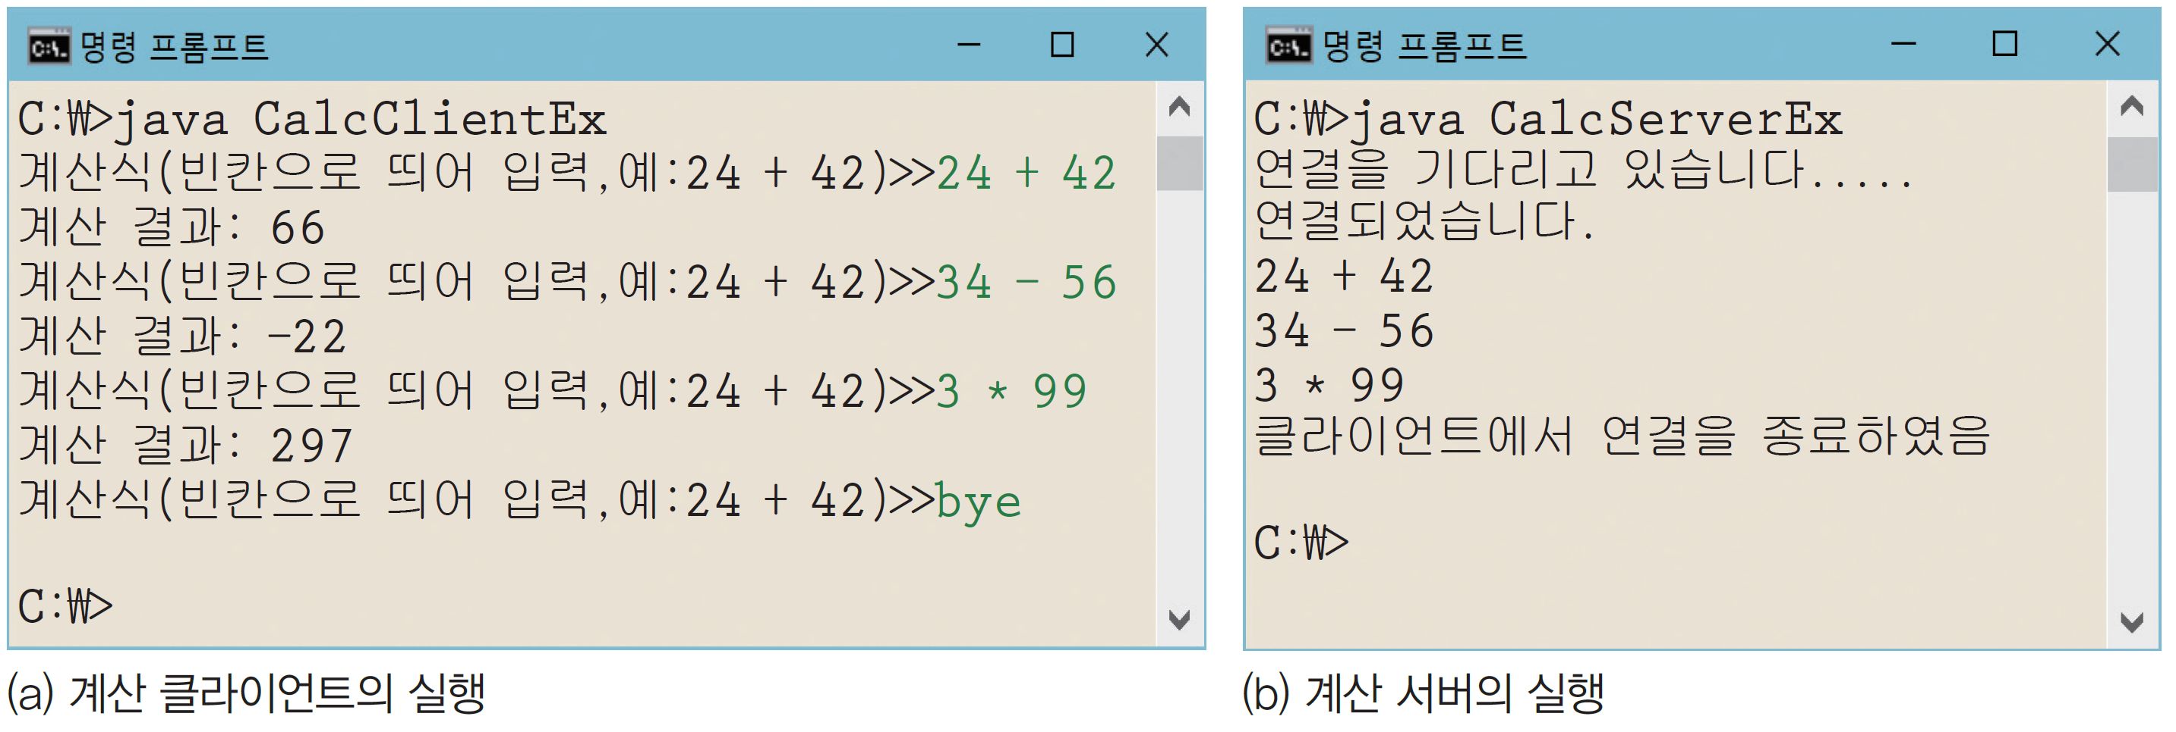
실행 예시

Slide 20
서버 프로그램 CalcServerEx.java
import java.io.*;
import java.net.*;
import java.util.*;
public class CalcServerEx {
public static String calc(String exp) {
StringTokenizer st = new StringTokenizer(exp, " ");
if (st.countTokens() != 3) return "error";
String res="";
int op1 = Integer.parseInt(st.nextToken());
String opcode = st.nextToken();
int op2 = Integer.parseInt(st.nextToken());
switch (opcode) {
case "+": res = Integer.toString(op1 + op2);
break;
case "-": res = Integer.toString(op1 - op2);
break;
case "*": res = Integer.toString(op1 * op2);
break;
default : res = "error";
}
return res;
}
public static void main(String[] args) {
BufferedReader in = null;
BufferedWriter out = null;
ServerSocket listener = null;
Socket socket = null;
try {
listener = new ServerSocket(9999); // 서버 소켓 생성
System.out.println("연결을 기다리고 있습니다.....");
socket = listener.accept(); // 클라이언트로부터 연결 요청 대기
System.out.println("연결되었습니다.");
in = new BufferedReader(
new InputStreamReader(socket.getInputStream()));
out = new BufferedWriter(
new OutputStreamWriter(socket.getOutputStream()));
while (true) {
String inputMessage = in.readLine();
if (inputMessage.equalsIgnoreCase("bye")) {
System.out.println("클라이언트에서 연결을 종료하였음");
break; // "bye"를 받으면 연결 종료
}
System.out.println(inputMessage); // 받은 메시지를 화면에 출력
String res = calc(inputMessage); // 계산. 계산 결과는 res
out.write(res + "\n"); // 계산 결과 문자열 전송
out.flush();
}
} catch (IOException e) {
System.out.println(e.getMessage());
} finally {
try {
if(socket != null) socket.close(); // 통신용 소켓 닫기
if(listener != null) listener.close(); // 서버 소켓 닫기
} catch (IOException e) {
System.out.println("클라이언트와 채팅 중 오류가 발생했습니다.");
}
}
}
}

Slide 21
import java.io.*;
import java.net.*;
import java.util.*;
public class CalcClientEx {
public static void main(String[] args) {
BufferedReader in = null;
BufferedWriter out = null;
Socket socket = null;
Scanner scanner = new Scanner(System.in);
try {
socket = new Socket("localhost", 9999);
in = new BufferedReader(new InputStreamReader(socket.getInputStream()));
out = new BufferedWriter(new OutputStreamWriter(socket.getOutputStream()));
while (true) {
System.out.print("계산식(빈칸으로 띄어 입력,예:24 + 42)>>"); // 프롬프트
String outputMessage = scanner.nextLine(); // 키보드에서 수식 읽기
if (outputMessage.equalsIgnoreCase("bye")) {
out.write(outputMessage+"\n"); // "bye" 문자열 전송
out.flush();
break; // 사용자가 "bye"를 입력한 경우 서버로 전송 후 연결 종료
}
out.write(outputMessage + "\n"); // 키보드에서 읽은 수식 문자열 전송
out.flush();
String inputMessage = in.readLine(); // 서버로부터 계산 결과 수신
System.out.println("계산 결과: " + inputMessage);
}
} catch (IOException e) {
System.out.println(e.getMessage());
} finally {
try {
scanner.close();
if(socket != null) socket.close(); // 클라이언트 소켓 닫기
} catch (IOException e) {
System.out.println("서버와 채팅 중 오류가 발생했습니다.");
}
}
}
}
클라이언트 프로그램 CalcClientEx.java

